Slide 1

Notes:
Microsofts open source platforms oberoende ramverk som kan användas på Linux Mac Windows, Tidigare .Net Framework var closed source och fanns bara på windows, C# skrivs oftast och körs i .Net Core Runtime

Slide 2
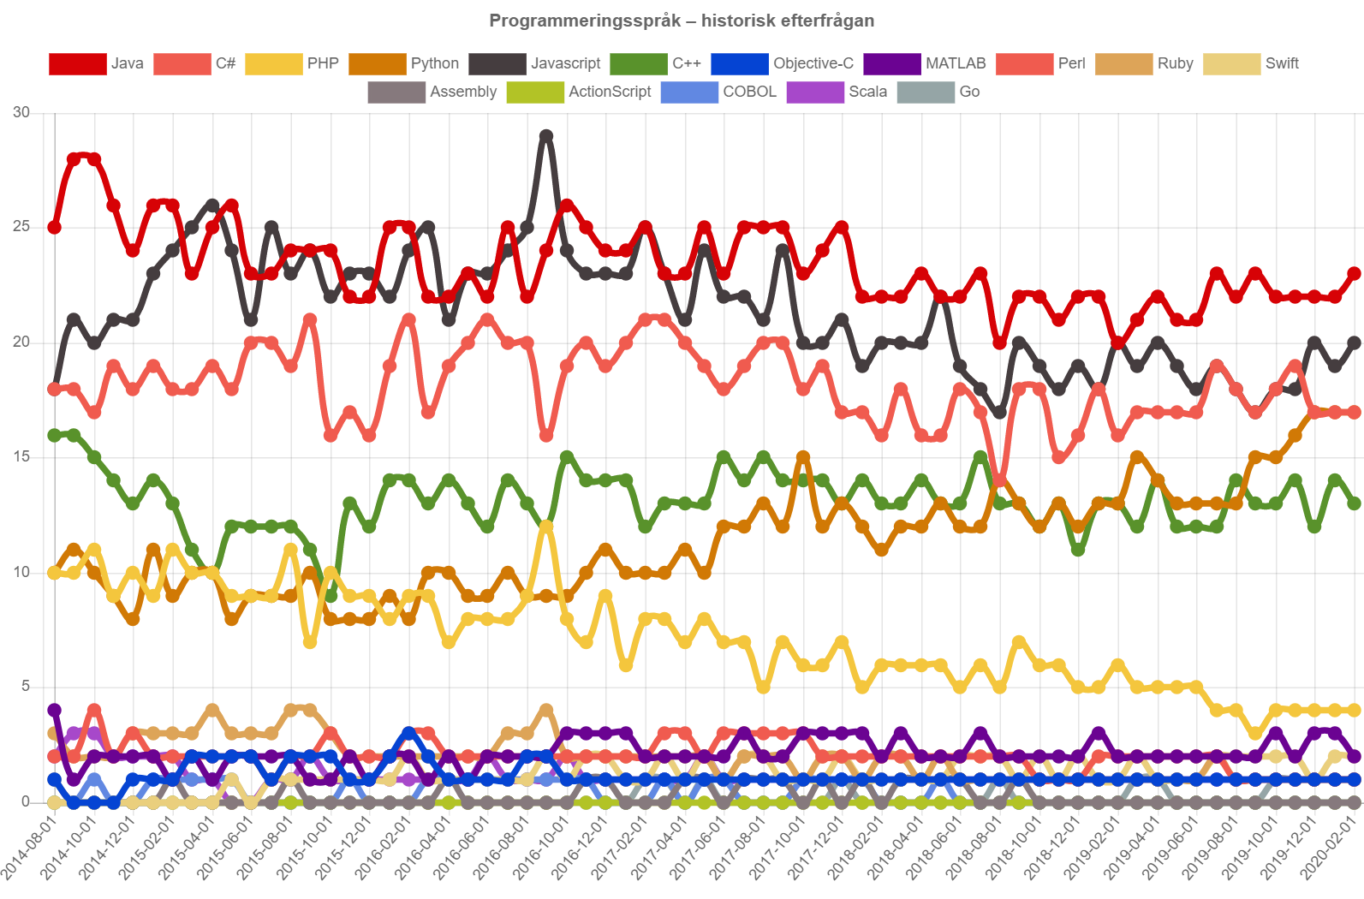
https://webbjobb.io/programmeringssprak
Notes:
#3 efter Java och javascript enligt svenska sidan https://webbjobb.io/programmeringssprak

Slide 3
Installation
.Net Core SDK.
VSCode extension: C# (Omnisharp).
Start: Add missing assets? klicka YES (om VScode frågar).
Terminal: dotnet watch run.
Browser: localhost:5000

Slide 4
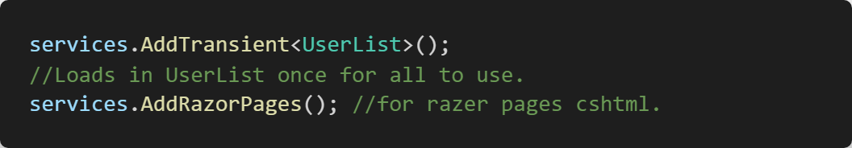
Lägg till service så API och Razor pages får tillgång till databaser eller andra objekt.
Startup.cs
Notes:
Lägg till service så API och Razor pages får tillgång till

Slide 5
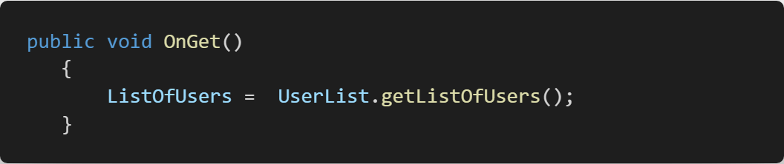
Cshtml.cs

Slide 6
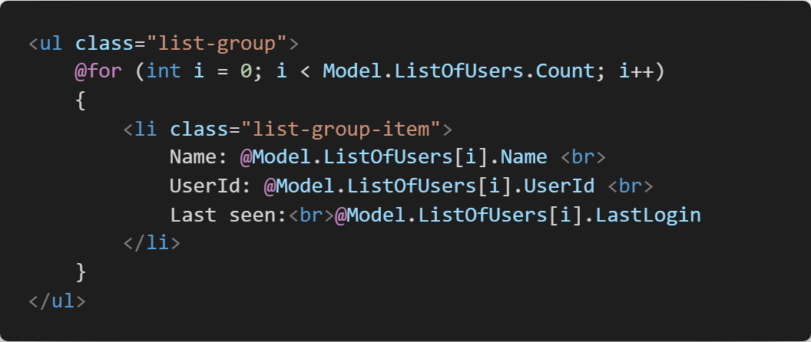
Cshtml Razor Pages, blandning av C# och html. Kod start ‘@’
Notes:
Razor Page cshtml For loop

Slide 7
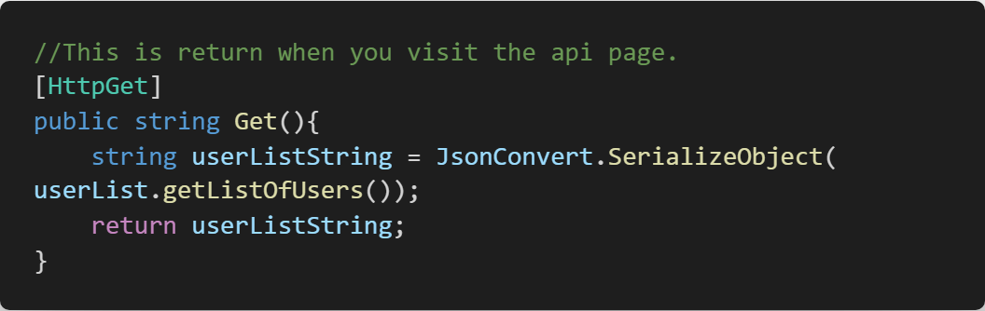
API return JSON string on HttpGet
Notes:
C# i filen /Controllers/UserAPIController.cs

Slide 8
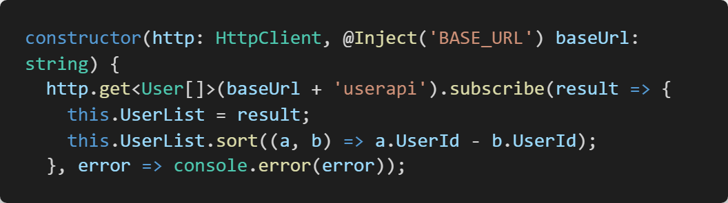
Bonus Angular HTTPClient : Json läggs i UserList Array.
import { HttpClientModule } from '@angular/common/http';
Notes:
Http client Angular

Slide 9
https://github.com/alexbryw/AngularASPDotNet

